Slide 1
Webos에 APP설치
Webos시리즈3

Slide 2
개요
본 ppt는 webos에서 실행될 앱을 생성, webos에 설치 및 실행하는 과정임.

Slide 3
Webos app생성
다음의 명령어를 cmd에 입력.
$ares-generate <앱이름> //기억해야 함, 앱이름은 생성될 프로젝트 폴더의 이름.
순서대로 app생성진행
app id : 아무거나 //기억해야 함, 앞으로 앱을 지명할 때 쓰이는 ID.
title : 아무거나 //webos GUI상에서의 이름.
version : 1.0.0 //버전

Slide 4
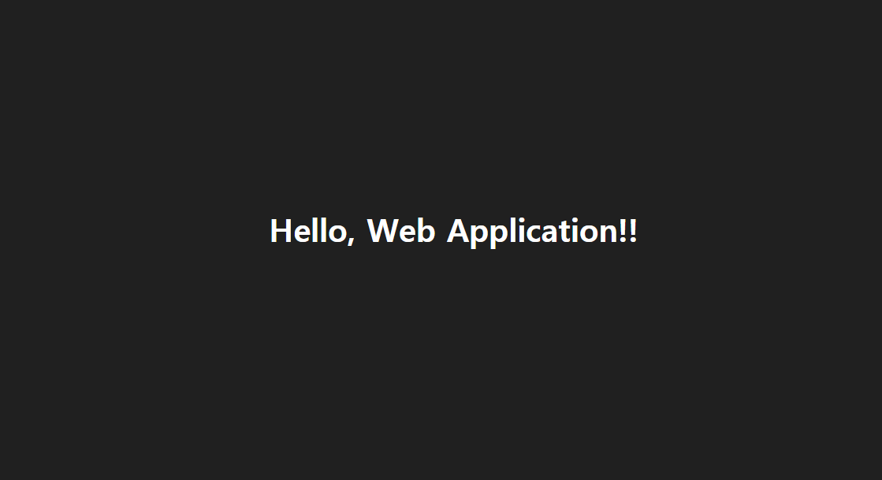
생성된 app확인
“C:\사용자\<현재사용자명>” 폴더를 보면 아까 생성한 앱이름의 폴더를 볼 수 있음.
폴더안의 index.html실행하여 app의 모습을 확인.

Slide 5
.ipk파일 생성.
앱을 배포하기 전에 .ipk파일로 패키징.
안드로이드의 .apk파일과 같은 개념.
다음의 명령어를 cmd에 입력.
$ares-package <앱이름>

Slide 6
ipk파일을 webos에 설치
생성된 ipk파일의 이름을 확인.
ex) com.example.sampleapp_1.0.0_all.ipk
다음 명령어를 cmd에 실행.
$ares-install --device <디바이스명> <ipk파일명>

Slide 7
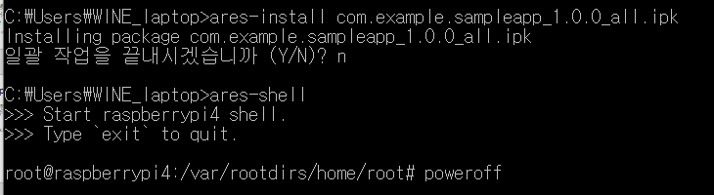
발생하는 오류
설치가 끝나지 않는 오류가 발생.
해결법
webos메뉴의 맨 오른쪽에 새로운 어플이 생성되었는지 확인.
(아무리 기다려도 생성되지 않으면 그냥 진행.)
2. 생성되었다면 ctrl+c로 설치를 종료하고 webos 재부팅.

Slide 8
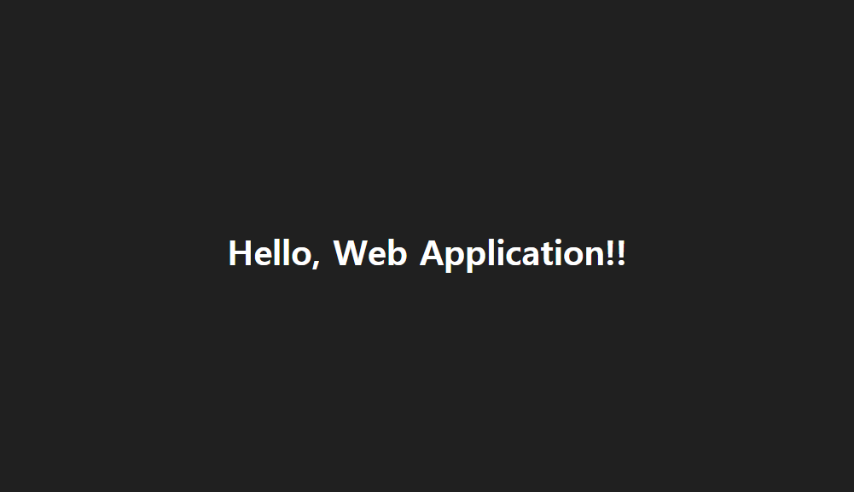
설치된 app실행.
재부팅 후 설치된 어플을 실행. 이전에 보았던 index.html과 같은 화면이 실행됨.

Slide 9
끆

